Slide 1
Годовой отчет
И.о. Главного врача ГБУЗ «ДГП № 48 ДЗМ»
Кузьминой Н.Е.

Slide 2
Основные показатели работы
ДГП № 48
Гл. здание
ДГП № 48
Филиал 1
ДГП № 48
Филиал 2
ДГП № 48
Филиал 3
ДГП № 48
Филиал 3 СП1
320
посещений
в смену
320
посещений
в смену
320
посещений
в смену
279
посещений
в смену
256
посещений
в смену
Мощность
8 950
человек
10 526
человек
12 206
человек
5 200
человека
7 281
человека
Прикрепленное население
Численность прикрепленного населения
44 163
человека

Slide 3
Доступность медицинской помощи в 2021 году находилась на стабильно высоком уровне
89,5%
средняя доступность специалистов
II уровня в 2021 году
Специалисты
I уровня
Педиатры
87,1%
средняя доступность педиатров
в 2021 году
Специалисты
II уровня
95%
нормативный
показатель
доступности
98,9%
средняя доступность специалистов
I уровня в 2021 году

Slide 4
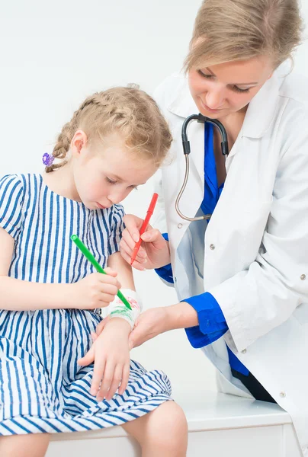
Посещения поликлиники в 2021 году
619 631
посещений в 2021 году
Профилактические приемы
Приемы по заболеванию
* МО оказывает ОНСП детскому населению

Slide 5
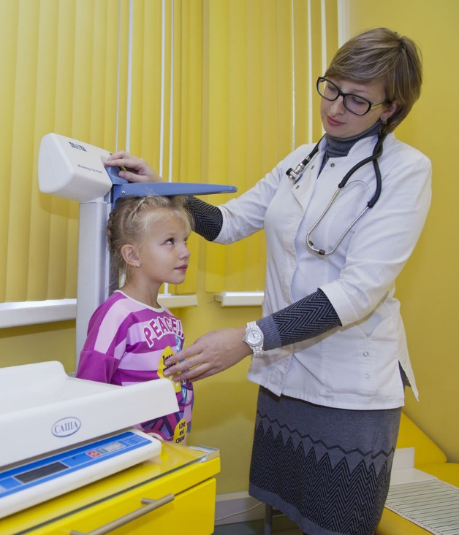
Дети-сироты, опекаемые
Прошли
диспансеризацию
349 чел., из них:
Включено в план проведения диспансеризации
на текущий год с учетом возрастной категории
349 чел. , из них:
Итоги диспансеризации:
I группа здоровья – 10,3%
II группа здоровья – 39,5%
III группа здоровья – 44,0%
IV группа здоровья - 0%
V группа здоровья – 6,2%

Slide 6
Профилактические осмотры
План
Факт выполнения
Доля выполнения
Прохождение несовершеннолетними медицинских осмотров
41 991 чел.
30 900чел.
73 %
Итоги профилактических осмотров по группам здоровья
41 991 чел.
30 900 чел.
73 %
Итоги профилактических осмотров несовершеннолетних:
I группа здоровья – 49%
II группа здоровья – 63,2%
III группа здоровья –9,6%
IV группа здоровья – 0%
V группа здоровья – 2,3%

Slide 7
Прививочная работа: гепатит, корь, краснуха, дифтерия, паротит, столбняк, коклюш
Вакцинация против гепатита В
Вакцинация против гепатита А
Ревакцинация против гепатита А
Вакцинация против кори
Ревакцинация против кори
Вакцинация против краснухи
Ревакцинация против краснухи
Вакцинация против дифтерии
Ревакцинация против дифтерии
Вакцинация против паротита
Вакцинация против столбняка
Вакцинация против коклюша
Все планы по вакцинации на 2021 год выполнены на
88,3%

Slide 8
Кадры 2021 года
178,75
ставок всего
0
ставок всего
За 2021 год было нанято 74 человека
Повышение квалификации прошли 225 человек.
Профессиональную переподготовку прошли 4 человек.

Slide 9
Работа по рассмотрению жалоб и обращений граждан
ДГП № 48
Филиал 2
ДГП № 48
Гл. здание
ДГП № 48
Филиал 1
ДГП № 48
Филиал 3
ДГП № 48
Филиал 3 СП1
71
71
95
40
75
Число обращений
за 2021 год
Все обращения рассматриваются в индивидуальном порядке
В случае негативного содержания обращения, специалисты поликлиники вступают в диалог с официальным представителем пациентом и детализируют проблему для ее решения
Изучаются предложения граждан по улучшению работы поликлиники, руководство использует обратную связь для совершенствования оказания медицинской помощи

Slide 10
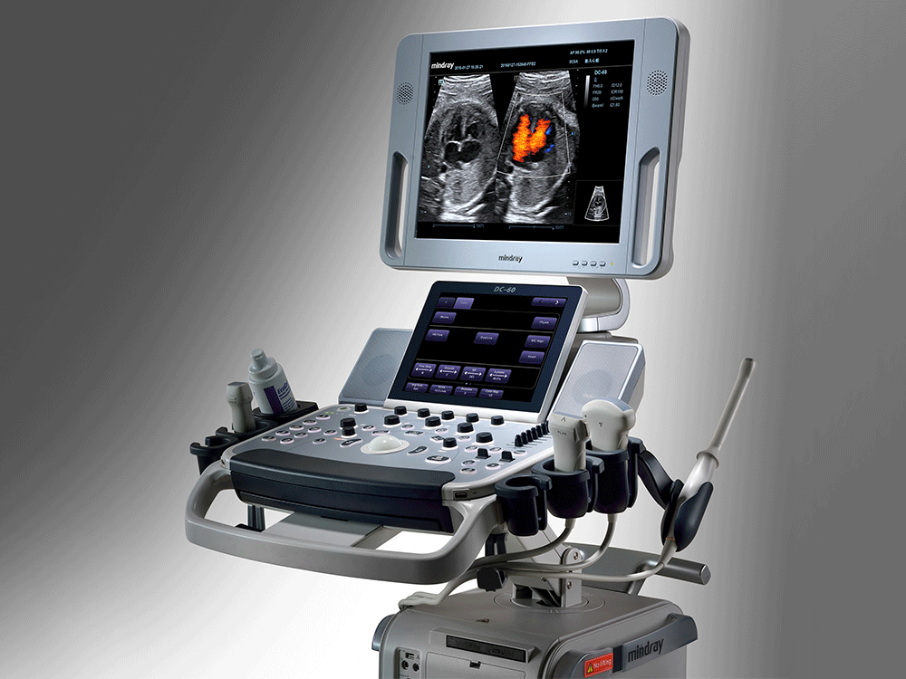
Оборудование поликлиники
Рентгены 2 ед.
УЗИ 11 ед.
Из них экспертного класса 6 ед.
Холтер 7 ед.
СМАД 2 ед.
Холтер+СМАД 1 ед.

Slide 11
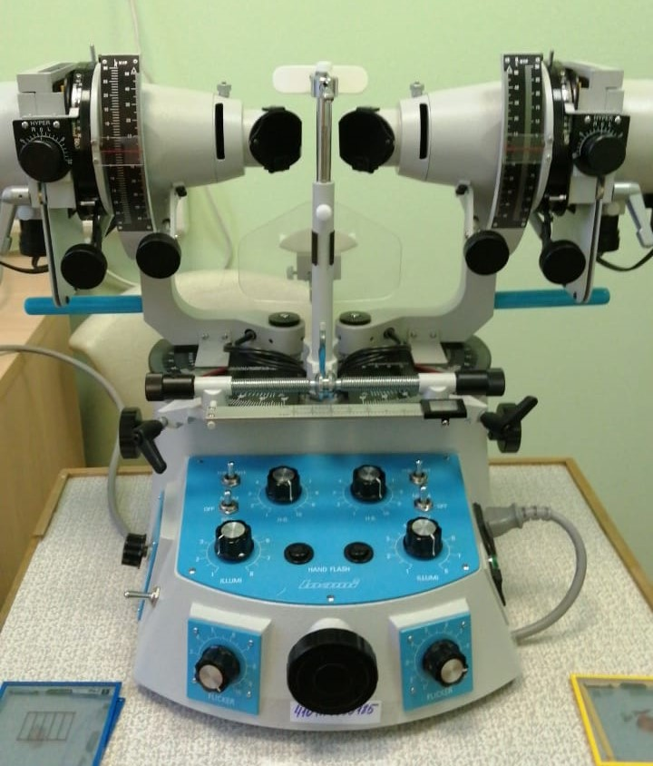
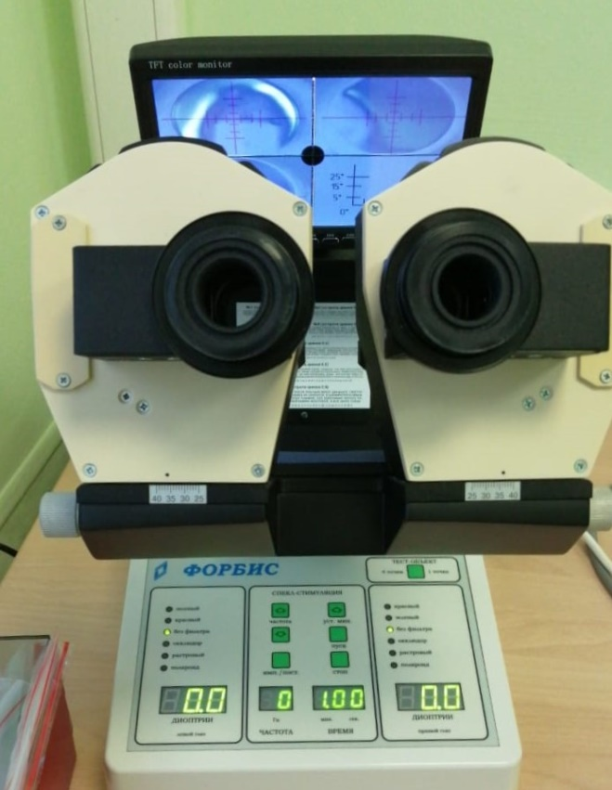
Новое оборудование в кабинете охраны зрения
Лазерный аппарат для диагностики и восстановления бинокулярного зрения «ФОРБИС». Предназначен для исследования бинокулярных функций на близком расстоянии и лазердиплоптического лечения больных с косоглазием, астенопией, диплопией, нарушением функций аккомодационного аппарата глаз.
Синоптископ – прибор для диагностики и лечения бинокулярного зрения (косоглазие, амблиопия). Позволяет проводить различные проверки и корректировки для трех видов зрения: бинокулярное совпадающее, фузия и стереоскопическое.

Slide 12
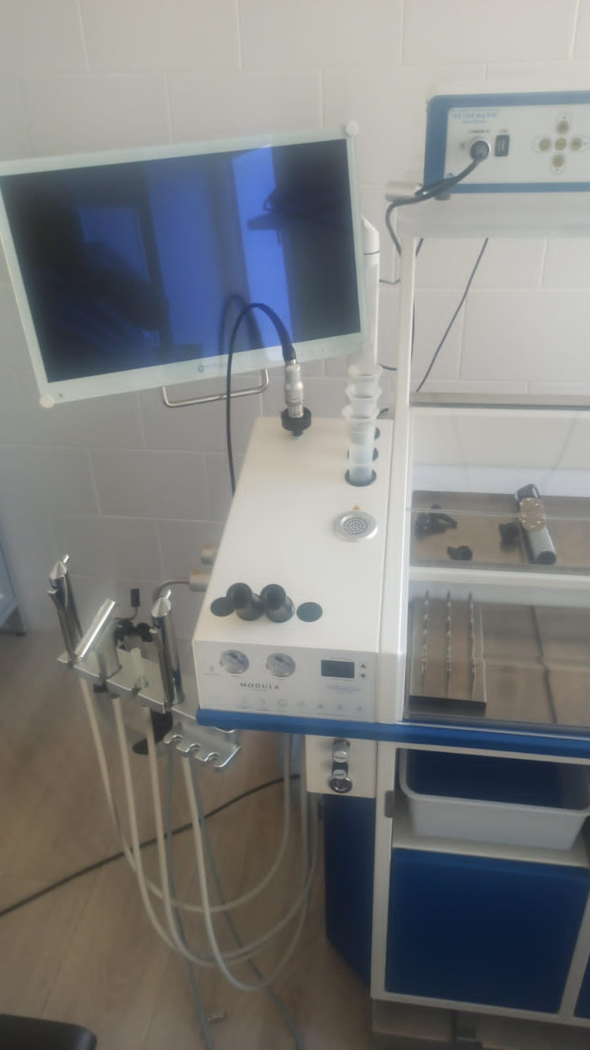
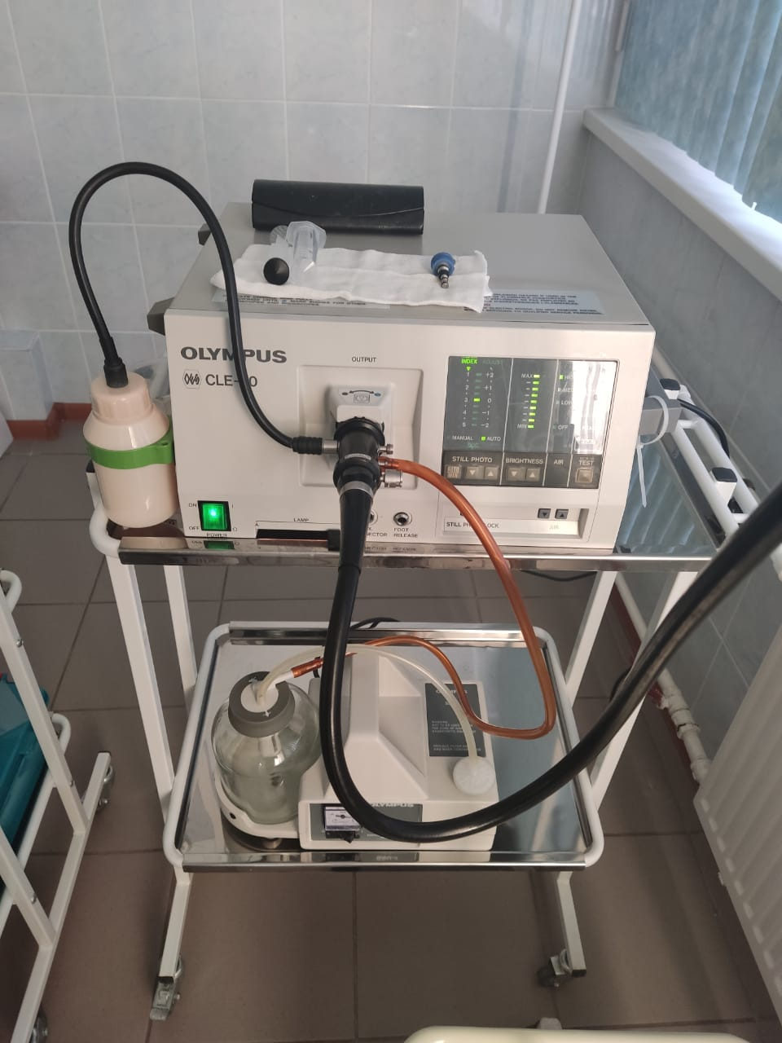
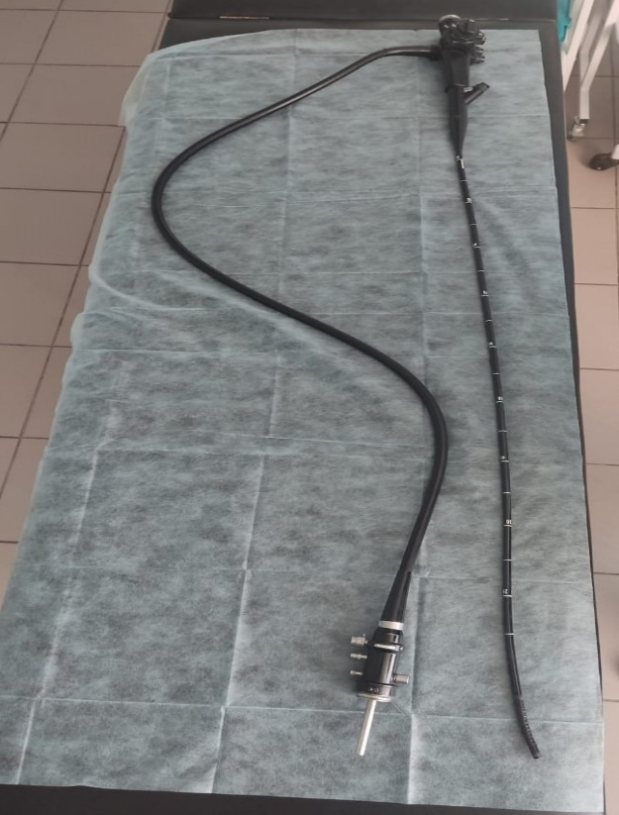
Новое оборудование в кабинете эндоскопии
Эндоскопия – это методика осмотра внутренних органов с помощью эндоскопа. В отличие от большинства других методов медицинской визуализации, эндоскопы вводятся непосредственно в орган. Во время проведения этой процедуры врач вводит прибор или через естественные пути (например, в бронхи – через гортань, в желудок – через пищевод, внутрь мочевого пузыря – через уретру) или путем осуществления проколов (лапароскопия и пр.)
Эндоскоп — группа оптических приборов различного назначения. Медицинские эндоскопы используются в медицине для исследования и лечения полых внутренних органов человека, а также брюшной и других полостей тела..

Slide 13
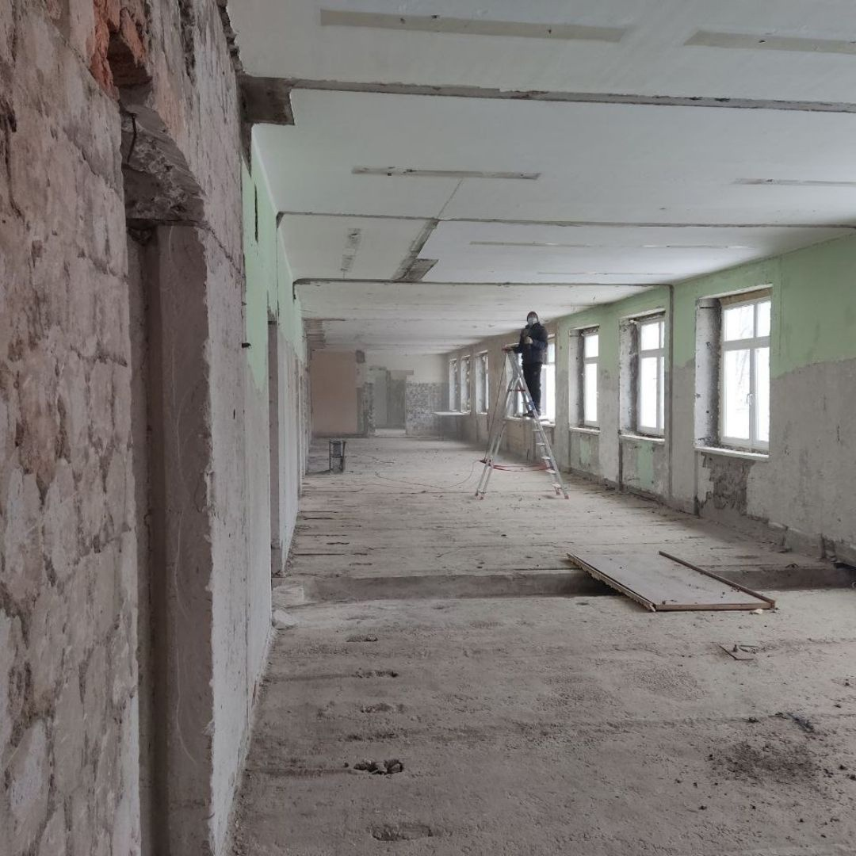
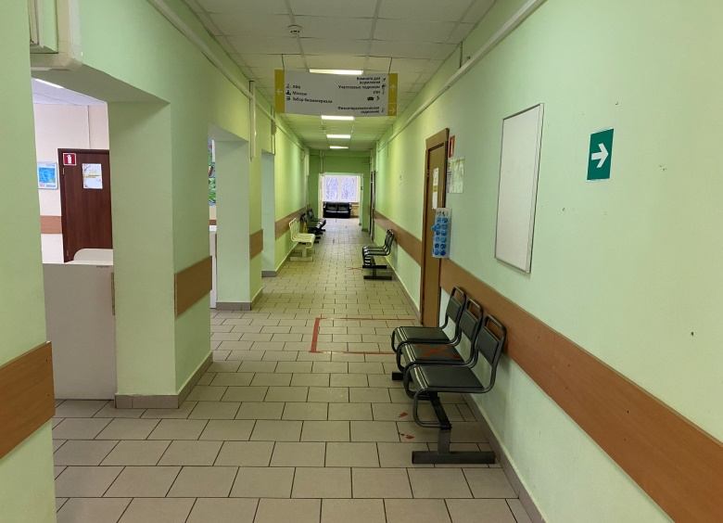
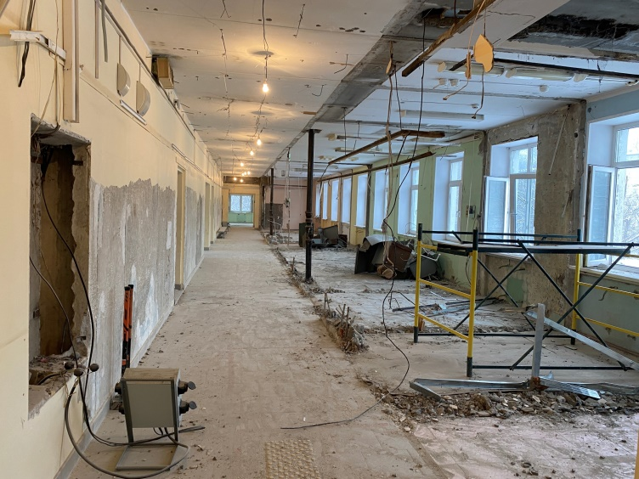
Капитальный ремонт в Филиале №1
С 27.12.2021 года в здании Филиала №1 по адресу Федора Полетаева, д. 22 стр.1 начался капитальный ремонт по новому московскому стандарту поликлиник.
Проведены масштабные демонтажные работы, включая демонтаж перегородок, покрытия полов, подвесных потолков, электропроводки, вентиляционного и лифтового оборудования, лестничных пролетов.

Slide 14
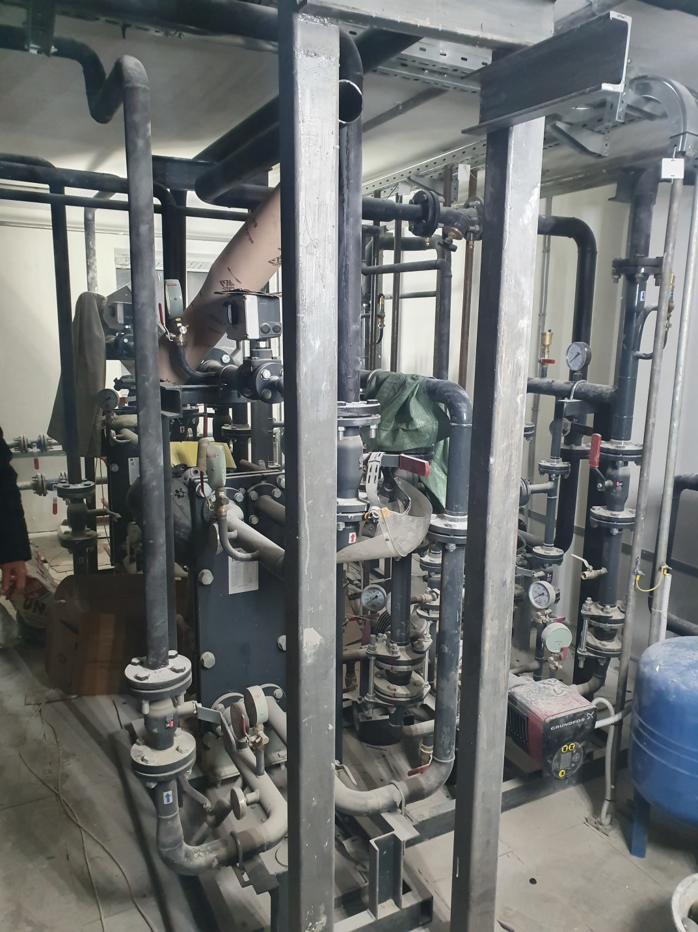
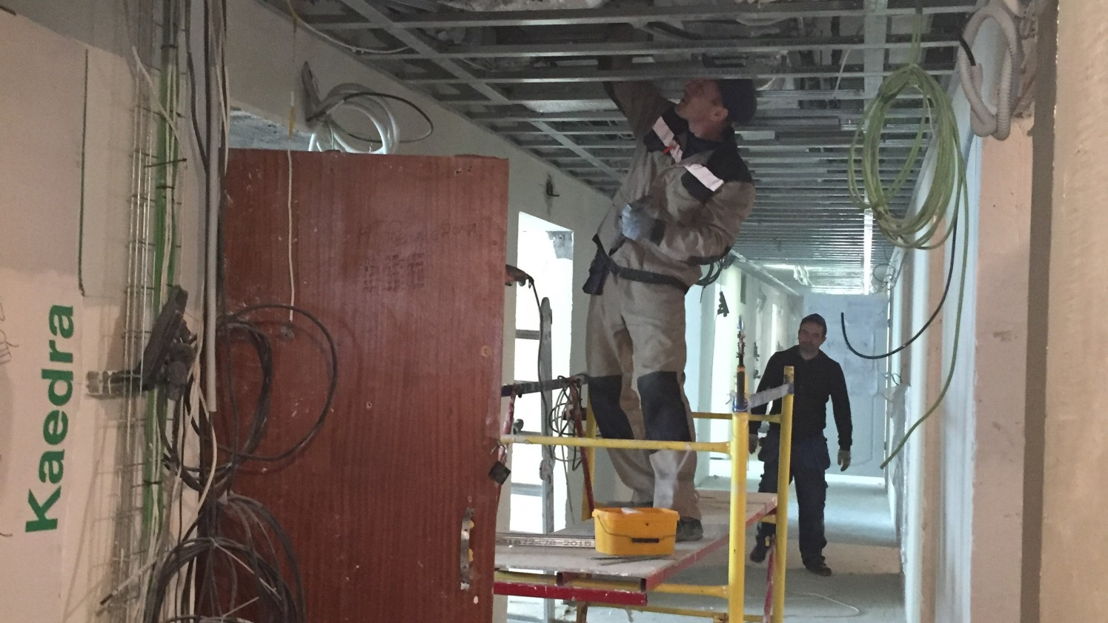
Капитальный ремонт в Филиале №2 завершён
Расположенный по адресу Есенинский бульвар.,12,корп.1. 29 марта 2021г. Филиал№2 открылся после капитального ремонта по новому московскому стандарту. Проложены новые инженерные сети. Системы отопления, вентиляции, водоснабжения обеспечивают комфортный микроклимат в здании поликлиники.
Проведены масштабные работы по ремонту кровли.

Slide 15
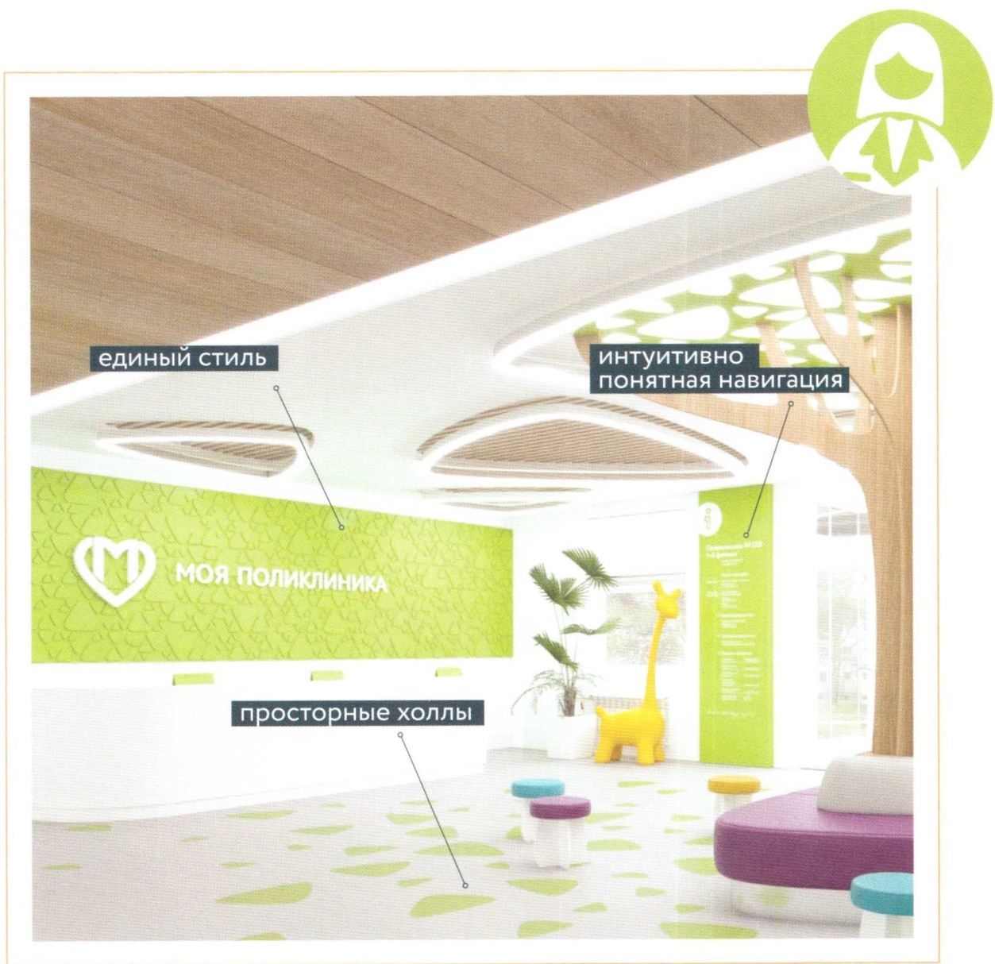
Капитальный ремонт в Филиале №2
В Филиале № 2 изменена планировка, ушли в прошлое узкие темные коридоры и маленькие тесные кабинеты. Появилось больше открытых пространств, удобные зоны ожидания. Светлое оформление помещений настраивает на спокойный лад, а яркие элементы декора и интересные игровые зоны порадуют малышей.
Самые посещаемые кабинеты – кабинет дежурного врача, забор крови и биоматериалов, кабинет выдачи справок и направлений - расположены на 1 этаже здания. Врачи-педиатры ведут прием на 2 этаже, врачи-специалисты – на 3-м. Потоки здоровых и заболевших пациентов разделены, а найти нужный кабинет совсем не сложно благодаря интуитивно понятной системе навигации.

Slide 16
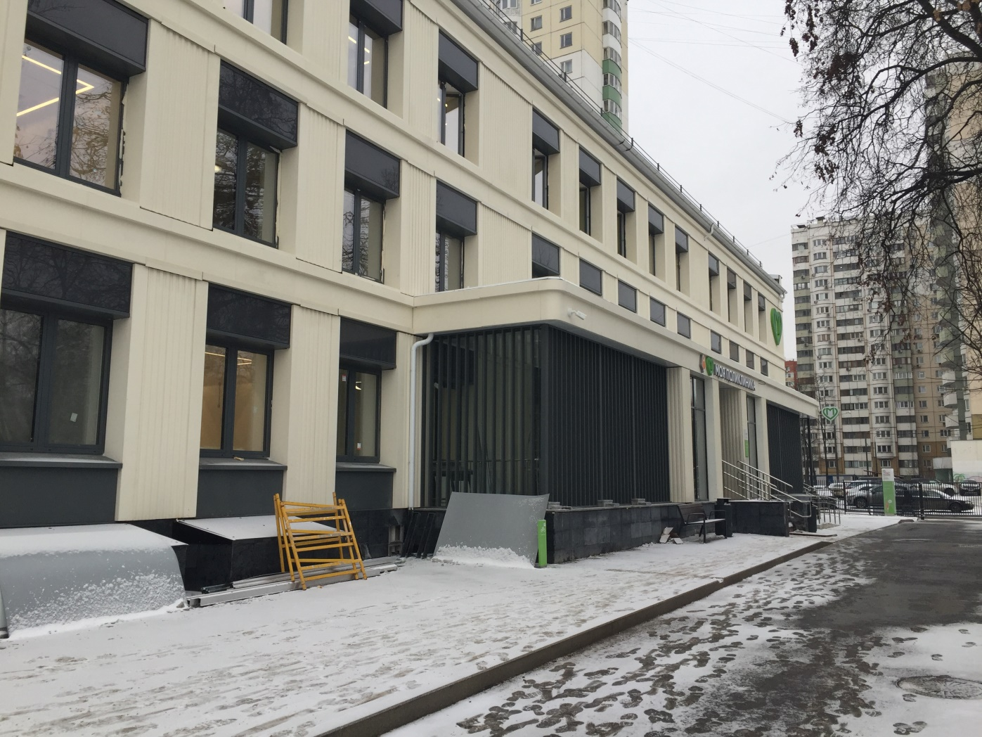
Капитальный ремонт в Филиале №2
Проведены работы по возведению новых входных групп со стороны Есенинского бульвара и с обратной стороны здания. Благодаря удобным пандусам посетителям с ограниченными возможностями передвижения стало гораздо комфортнее посещать поликлинику, а мамы наших самих маленьких пациентов могут оставить «детский транспорт» в просторной колясочной.
Выполнены утепление и отделка фасада. Благодаря новой отделке Филиал № 2 выглядит современно и стильно. В вечернее время фасад здания украшает архитектурная подсветка.

Slide 17
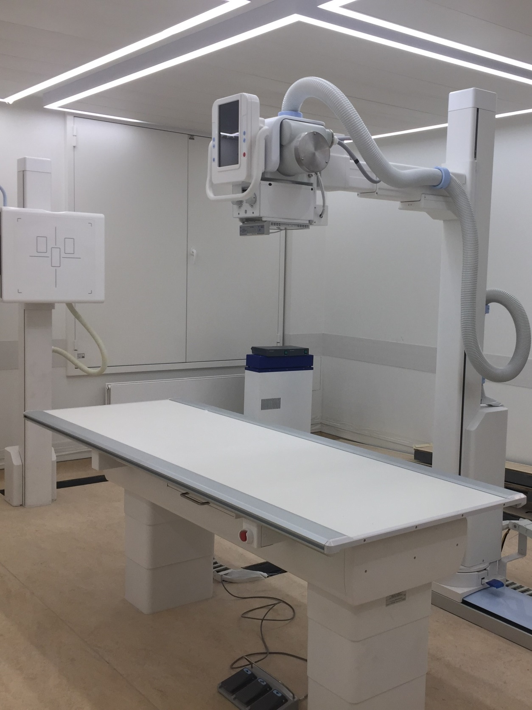
Капитальный ремонт в Филиале №2
Поликлиника оснащена самым современным оборудованием. Это позволяет специалистам быстрее и качественнее проводить диагностику и лечение заболеваний.

Slide 18
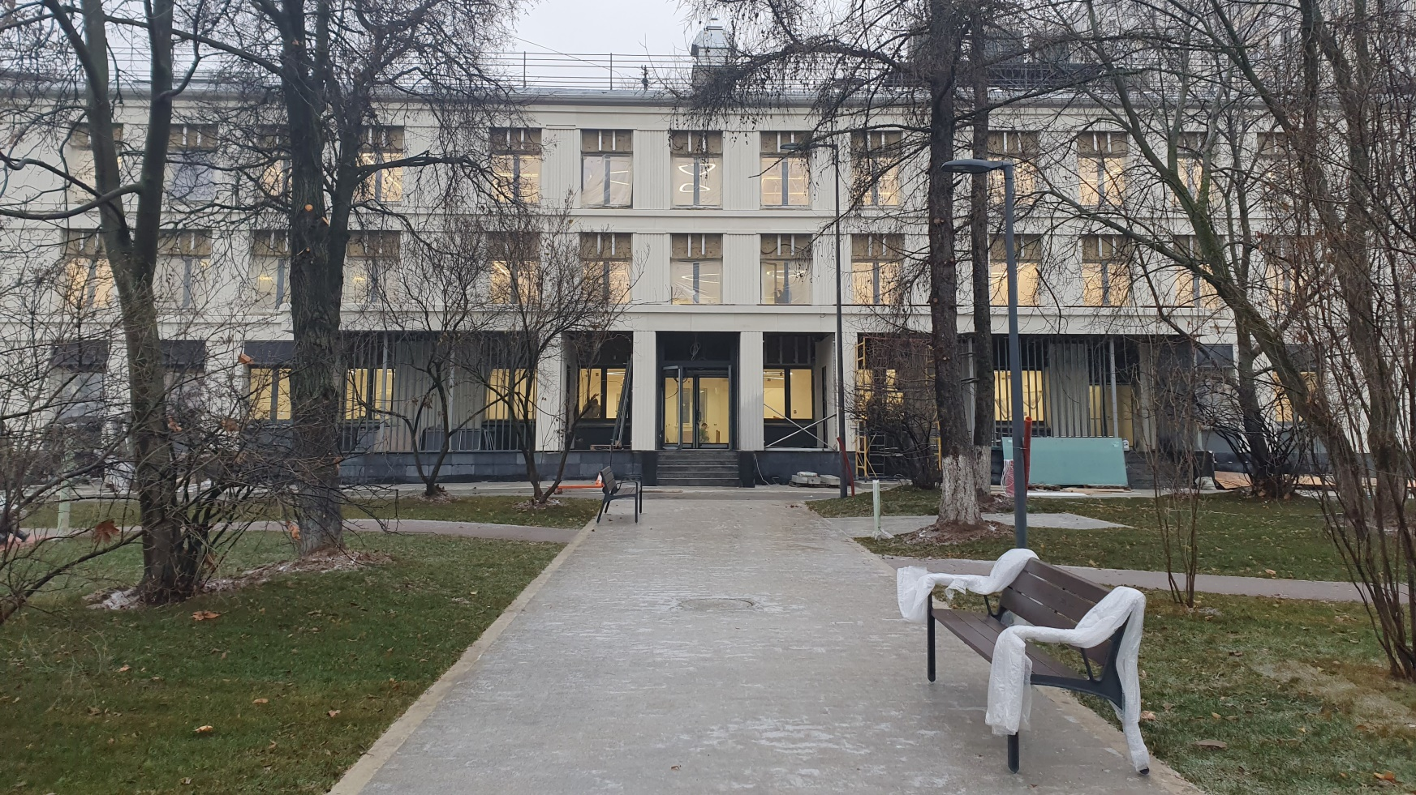
Капитальный ремонт в Филиале №2
Проведено благоустройство прилегающей территории. Заменено асфальтовое покрытие, проложены пешеходные дорожки и уложен газон, установлены лавочки и игровая площадка, где родители могут отдохнуть, а дети – играть и дышать свежим воздухом в ожидании приема врача.

Slide 19
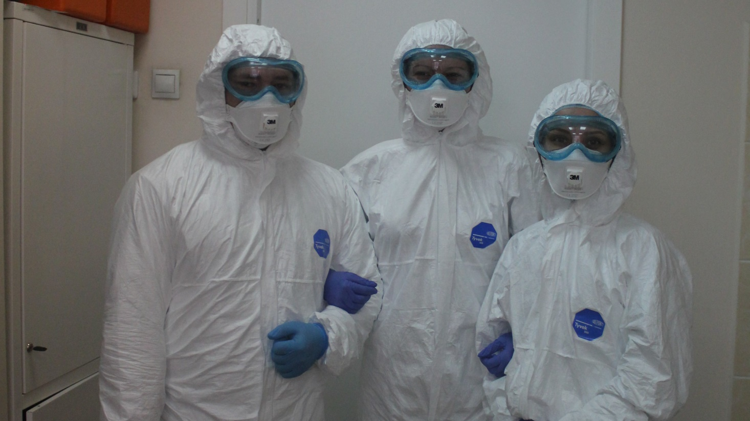
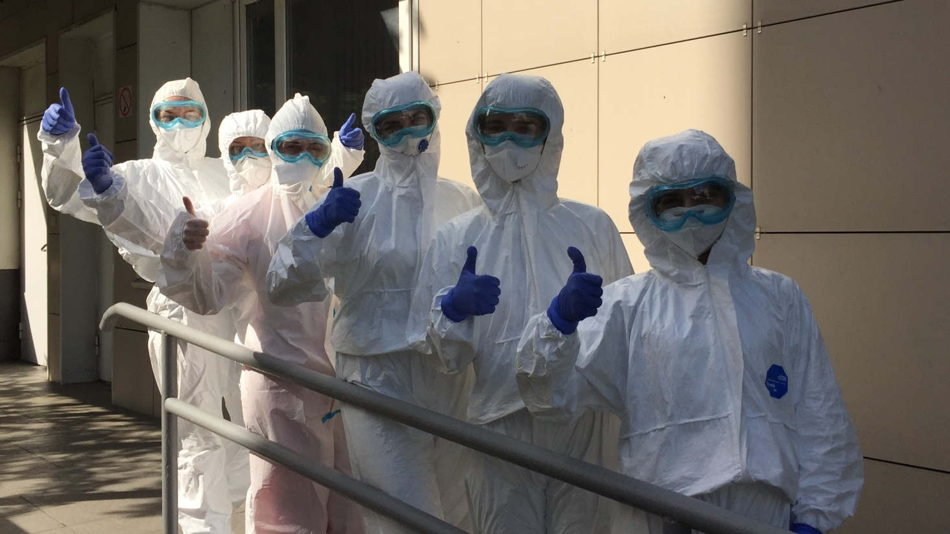
Борьба с пандемией Covid-19
С самого начала пандемии Covid-19 коллектив Детской городской поликлиники № 48 включился в активную борьбу с распространением коронавирусной инфекцией и продолжает эту работу.
В 2021 году в поликлинике продолжают работать выездные бригады.
Каждый врач за день осматривает 20-30 детей, у которых подтвержден диагноз «Коронавирусная инфекция» или был контакт заболевшим, наблюдает за состоянием пациентов, назначает лечение и, при необходимости, принимает решение о госпитализации.
Медицинские сестры берут у детей мазки из носоглотки на анализ.
В ежедневном режиме осуществляется аудиоконтроль за пациентами с Covid-19 и контактными.

Slide 20
Борьба с пандемией Covid-19
Всего под наблюдением находилось 14 497 детей.
Из них:
Всего сделано ПЦР-исследований отделяемого носоглотки – 39 187

Slide 21
Борьба с пандемией Covid-19
Все пациенты с подтвержденным диагнозом Covid-19 после выписки из стационара или завершения амбулаторного лечения ставятся на диспансерный учет:
перенесшие бессимптомную и легкую форму заболевания - на 3 месяца
перенесшие среднетяжелую и тяжелую формы заболевания – на 6 месяцев
Динамическое наблюдение в течение первого месяца: еженедельный осмотр врачом-педиатром, контроль анализов крови не реже 1 раза в 2 недели, консультации узких специалистом (по показаниям), анализ крови на антитела IgM, IgG (однократно), для перенесших пневмонию – КТ.
Со второго месяца: ежемесячный осмотр врачом-педиатром, контроль анализов крови (ежемесячно).
Всего детей с Covid-19 – 1 708.
Из них:
Количество пациентов с пневмонией – 11

Slide 22
Борьба с пандемией Covid-19
В соответствии с приказом Департамента здравоохранения города Москвы №885 от 27.08.2020 г. дети, перенесшие Covid-19, могут быть направлены на санаторное лечение в медицинские организации государственной системы здравоохранения города Москвы.
Организация | Профиль
Детский бронхолегочный санаторий №8 | Педиатрия, пульмонология, оториноларингология
Детский нефрологический санаторий №9 | Педиатрия, нефрология, урология
Детский бронхолегочный санаторий №12 | Педиатрия
Детский бронхолегочный санаторий №15 | Педиатрия
Детский бронхолегочный санаторий №19 | Педиатрия, пульмонология
Детский бронхолегочный санаторий №23 | Педиатрия, пульмонология
Детский бронхолегочный санаторий №27 | Педиатрия, оториноларингология
Детский бронхолегочный санаторий №29 | Педиатрия
Детский санаторий №42 | Педиатрия, гастроэнтерология, кардиология
Детский гастроэнтерологический санаторий №45 | Педиатрия, гастроэнтерология
Детский пульмонологический санаторий №47 | Педиатрия, пульмонология, оториноларингология
Детский бронхолегочный санаторий №68 | Педиатрия, пульмонология, оториноларингология, аллергология-иммунология
Санаторное отделение НИИ НДХиТ | Травматология и ортопедия

Slide 23
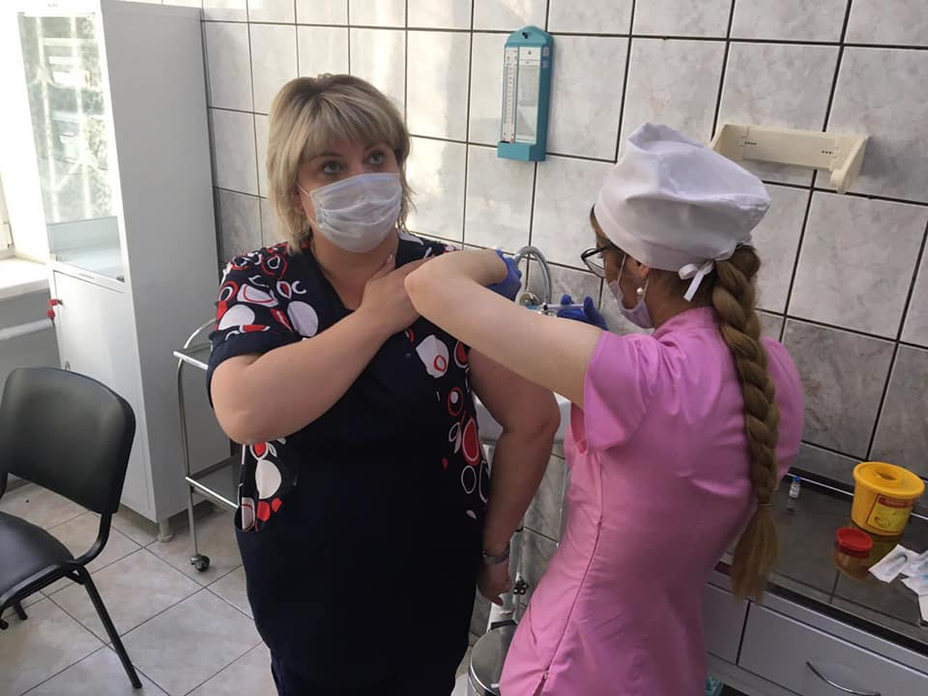
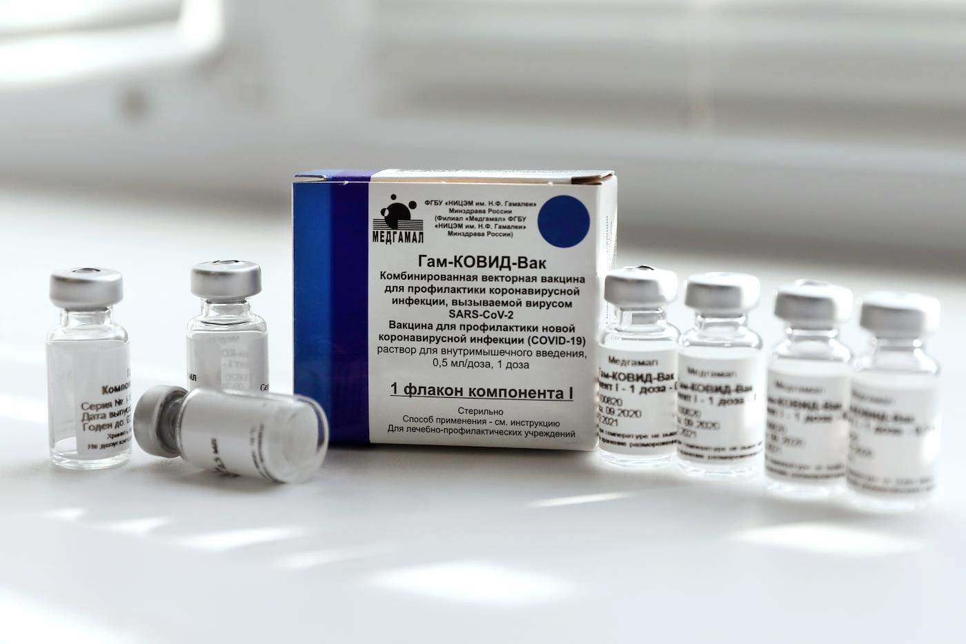
Борьба с пандемией Covid-19
В течении 2021 года проводилась вакцинация от Covid-19.
Сотрудники Детской городской поликлиники № 48 прививаются от коронавирусной инфекции комбинированной векторной вакциной производства ФГБУ «Национальный исследовательский центр эпидемиологии и микробиологии им. Н. Ф. Гамалеи» Гам Ковид Вак (Спутник V) .

Slide 24
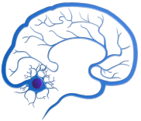
Показатели заболеваемости
Болезни органов дыхания
Болезни глаза и придаточного аппарата
Болезни костно-мышечной системы
Болезни пищеварительной системы
Болезни нервной системы

